Slide 1


Slide 2

sommaire
Présentation personnelle
Résumé des projets (en anglais)
Cahier des charges
Gestion de projet
Réalisations du candidat
Veille technologique
Situation nécessitant un travail de recherches

Slide 3
Présentation personnelle
Présentation personnelle
Résumé des projets
Cahier des charges
Gestion de projet
Réalisation du candidat
Veille technologique
Situation nécessitant un travail de recherche
Baccalauréat STMG
Bachelor CDA
2019/2020
2022/2023
Lycée Polyvalent Marc Bloch
ADSL Informatique
ADSL Informatique
EPSI Ecole d’Ingénierie Informatique
Sérignan
Sérignan
Sérignan
Montpellier
Stage
BTS SIO
Stage
05/2021 06/2021
2020/2022
01/2022 02/2022

Slide 4
Résumé des projets
C
Présentation personnelle
Résumé des projets
Cahier des charges
Gestion de projet
Réalisation du candidat
Veille technologique
Situation nécessitant un travail de recherche
3 projects :
IAPM Desktop, Visual Basic
StoreSwap Web, PHP, HTML/CSS
IAPM Mobile, Dart
Same database
Fake company named Layweb
oncepteur

Slide 5
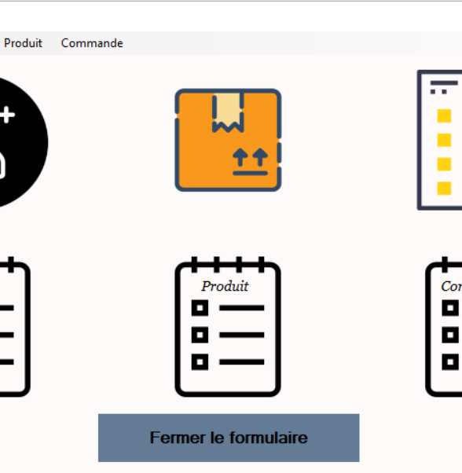
IAPM Desktop
Présentation personnelle
Résumé des projets
Cahier des charges
Gestion de projet
Réalisation du candidat
Veille technologique
Situation nécessitant un travail de recherche
Administrate web app items
Work on local database
Security with MySql authentification
Professionnal scope

Slide 6
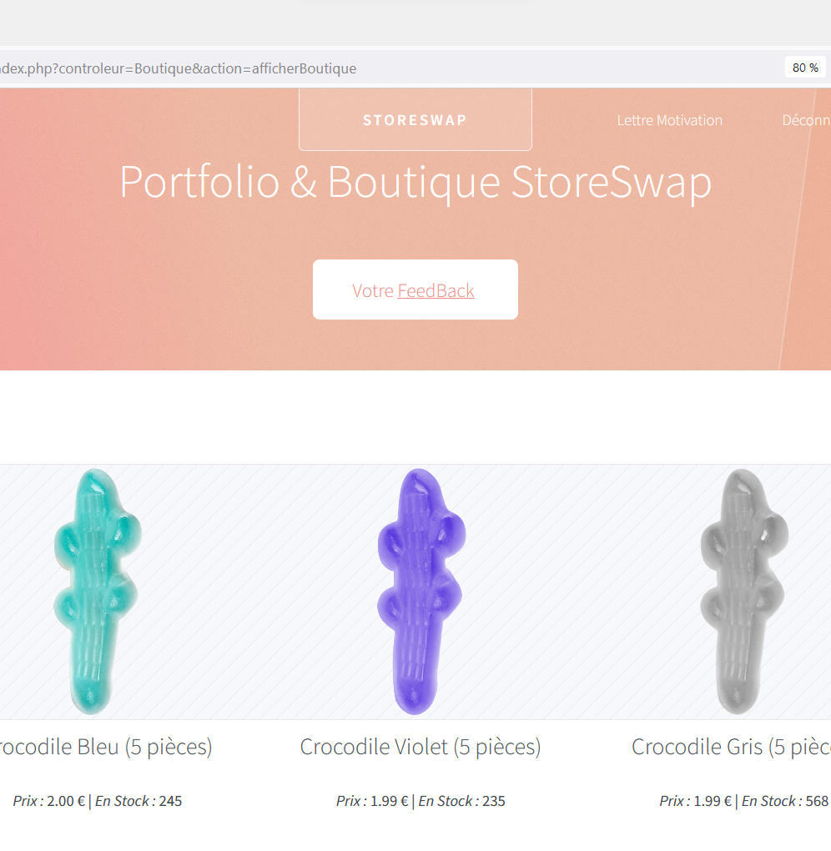
StoreSwap WEB
Présentation personnelle
Résumé des projets
Cahier des charges
Gestion de projet
Réalisation du candidat
Veille technologique
Situation nécessitant un travail de recherche
E-commerce web app
Work on local database
Security when you create an account
Professionnal scope

Slide 7
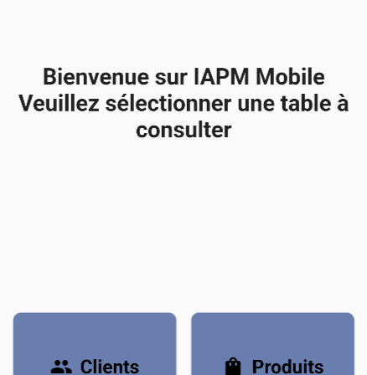
IAPM MOBILE
Présentation personnelle
Résumé des projets
Cahier des charges
Gestion de projet
Réalisation du candidat
Veille technologique
Situation nécessitant un travail de recherche
Administrate web app items
Work on local database
Security with MySql authentification
Professionnal scope

Slide 8
Cahier des charges
Présentation personnelle
Résumé des projets
Cahier des charges
Gestion de projet
Réalisation du candidat
Veille technologique
Situation nécessitant un travail de recherche
Analyse des demandes du client
Besoins de l’entreprise
Utilisateurs des applications
Tests et validations

Slide 9
Cahier des charges
Présentation personnelle
Résumé des projets
Cahier des charges
Gestion de projet
Réalisation du candidat
Veille technologique
Situation nécessitant un travail de recherche
Analyse des demandes du client
Vente
| S’étendre
| Sécurité
| E-commerce
| Stock
Besoins de l’entreprise
Navigation
| Interface
| Contrôle
Utilisateurs des applications
Partie web : Clients
/ Partie Desktop/Mobile : Administrateurs
Tests et validations
Validé

Slide 10
Gestion de projet
D
Présentation personnelle
Résumé des projets
Cahier des charges
Gestion de projet
Réalisation du candidat
Veille technologique
Situation nécessitant un travail de recherche
éveloppeur

Slide 11
Réalisation du candidat
A
Présentation personnelle
Résumé des projets
Cahier des charges
Gestion de projet
Réalisation du candidat
Veille technologique
Situation nécessitant un travail de recherche
pplication

Slide 12
Veille technologique
Présentation personnelle
Résumé des projets
Cahier des charges
Gestion de projet
Réalisation du candidat
Veille technologique
Situation nécessitant un travail de recherche

Slide 13
Situation nécessitant un travail de recherche
Présentation personnelle
Résumé des projets
Cahier des charges
Gestion de projet
Réalisation du candidat
Veille technologique
Situation nécessitant un travail de recherche

Slide 14
Solution
Combler l’écart
Notre programme d'études facilite l'apprentissage des STEM et aucun autre programme sur le marché n'offre les mêmes avantages.
Public cible
Enseignants et professeurs
Économies
Réduire les coûts pour les écoles de financer des technologies complexes dont elles n'ont pas besoin.
Facile d’utilisation
Un programme simple qui donne aux étudiants les informations dont ils ont besoin pour réussir à l'université.

Slide 15

Présentation du produit
Unique
Le seul programme spécifiquement dédié à aider à la fois les écoles et les étudiants.
Premier sur le marché
Premier outil magnifiquement conçu, à la fois élégant et axé sur l'enseignement des STIM
Authentique
Conçu avec l'aide et la contribution d'étudiants et d'enseignants dans le domaine des STIM.

Slide 16

Avantages du produit
Simple et efficace à utiliser
Assistance rapide du service clientèle
Support client gratuit de 90 jours

Slide 17

Présentation de l’entreprise
S
T
E
M

Slide 18



Modèle commercial
Recherche
Résumé
Conception
Nous avons basé nos recherches sur les tendances du marché et les données de plus de 1 000 établissements scolaires
Nous pensons que les étudiants ont besoin de nouveaux supports d’étude pour les aider à réussir
Les outils d'étude sont faciles à utiliser et accessibles à tous les groupes démographiques.

Slide 19
Présentation du marché
3 Mds €
2 Mds €
1 Md €
Opportunité de créer
Marché inclusif
Marché potentiel global
Liberté de création
Marché inclusif de manière sélective
Segment de marché disponible
Faible concurrence
Marché ciblé spécifiquement
Part de marché disponible

Slide 20
Comparaison des marchés
3
milliard
Opportunité de créer
Marché potentiel
2
milliard
Liberté de création
Segment de marché
1
milliard
Faible concurrence
Marché potentiel

Slide 21
La concurrence
Contoso
Concurrents
Le prix de notre programme est inférieur à celui des autres outils du marché de l'éducation.
Simple et facile à utiliser, par rapport aux outils complexes des concurrents
Le caractère abordable est le principal attrait des éducateurs pour l'adoption de nos produits.
Entreprise A Le produit est plus cher
Entreprises B et C Le produit est cher et difficile à prendre en main
Entreprises D et E Le produit est abordable, mais difficile à prendre en main

Slide 22
La concurrence
Pratique
Contoso Ltd.
Concurrent A
Abordable
Onéreux
Concurrent C
Concurrent E
Concurrent D
Concurrent B
Peu pratique

Slide 23
MISE À L’ÉCHELLE POUR L’avenir
Févr. 20XX
Déployer le produit dans les écoles locales pour établir un nouveau programme STEM
Mai 20XX
Diffusion aux districts scolaires régionaux et suivi des tendances dans chaque école
Oct 20XX
Recueillir les commentaires des enseignants et continuer à étendre la disponibilité du produit.

Slide 24
Traction
Indicateurs clés
Chiffre d’affaires par an
 | Clients | Commandes | Chiffre d’affaires brut | Chiffre d’affaires net
20XX | 10 | 1100 | 10 000 € | 7 000 €
20XX | 20 | 200 | 20 000 € | 16 000 €
20XX | 30 | 300 | 30 000 € | 25 000 €
20XX | 40 | 400 | 40 000 € | 30 000 $

Slide 25
Plan d’action biennal
Rédiger les premières versions du projet
Recueillir les commentaires
Offrir aux étudiants
20XX
JANv
FÉVR
MarS
Avr
Mai
Juin
Juil
AOÛT
SEPT
Oct
Nov
Déc
20XX
Janv
FévR
MarS
Avr
Mai
Juin
Juil
AoûT
SEPT
Oct
Nov
Déc
Organiser des groupes de discussion
Tester avec les établissements scolaires
Lancement régional
Juillet 20XX

Slide 26
Finances
 | ANNÉE 1 | ANNÉE 2 | ANNÉE 3
REVENUS
Utilisateurs | 50 000 | 400 000 | 1 600 000
Ventes | 500 000 | 4 000 000 | 16 000 000
Prix moyen par vente | 75 | 80 | 90
Chiffre d’affaires à 15 % | 5 625 000 | 48 000 000 | 216 000 000
Marge brute | 5 625 000 | 48 000 000 | 216 000 000
DÉPENSES
Ventes et marketing | 5 062 500 | 38 400 000 | 151 200 000 | 70 %
Service client | 1 687 500 | 9 600 000 | 21 600 000 | 10 %
Développement de produit | 562 500 | 2 400 000 | 10 800 000 | 5 %
Recherche | 281 250 | 2 400 000 | 4 320 000 | 2 %
Total des dépenses | 7 593 750 | 52 800 000 | 187 920 000

Slide 27
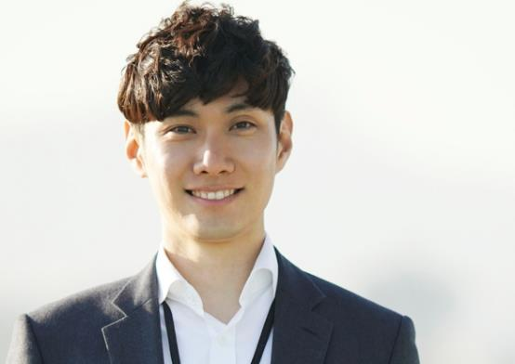



Présentation de l’équipe
Takuma Hayashi​
Mirjam Nilsson​
Flora Berggren​
Rajesh Santoshi​
Président
Directeur général
Directeur des opérations
Vice-Président du marketing

Slide 28
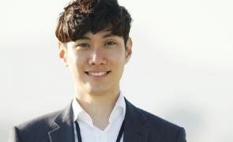







Rencontrez toute l’équipe
Takuma Hayashi
Flora Berggren​
Graham Barnes
Elizabeth Moore
Président
Directeur des opérations
Vice-Président Produit
Concepteur de produit
Mirjam Nilsson​
Rajesh Santoshi​
Rowan Murphy
Robin Kline
Directeur général
Vice-Président du marketing
Stratégiste SEO
Développeur de contenu

Slide 29
Financement
14 000
12 000 €
82 000 €
32 000 €
Investisseurs
Bourses et dons
Actions
espèces
Montant obtenu via d’autres investisseurs
Recettes obtenues grâce aux subventions STEM et aux dons publics
Nombre d’actions converties en USD
Liquidités dont nous disposons

Slide 30

Synthèse
Chez Contoso, nous nous donnons toujours à 110 %. En développant les outils d'enseignement des STEM, nous aidons les écoles à mettre en place un programme d'études qui favorisera la réussite des élèves au collège. Nous prospérons grâce à notre connaissance du marché et à une équipe formidable derrière notre programme. Comme le dit notre PDG, « La rentabilité provient des changements effectués dans notre façon de travailler. »

Slide 31


Merci
Mirjam Nilsson​
mirjam@contoso.com
www.contoso.com
206-555-0146

